Slide 1
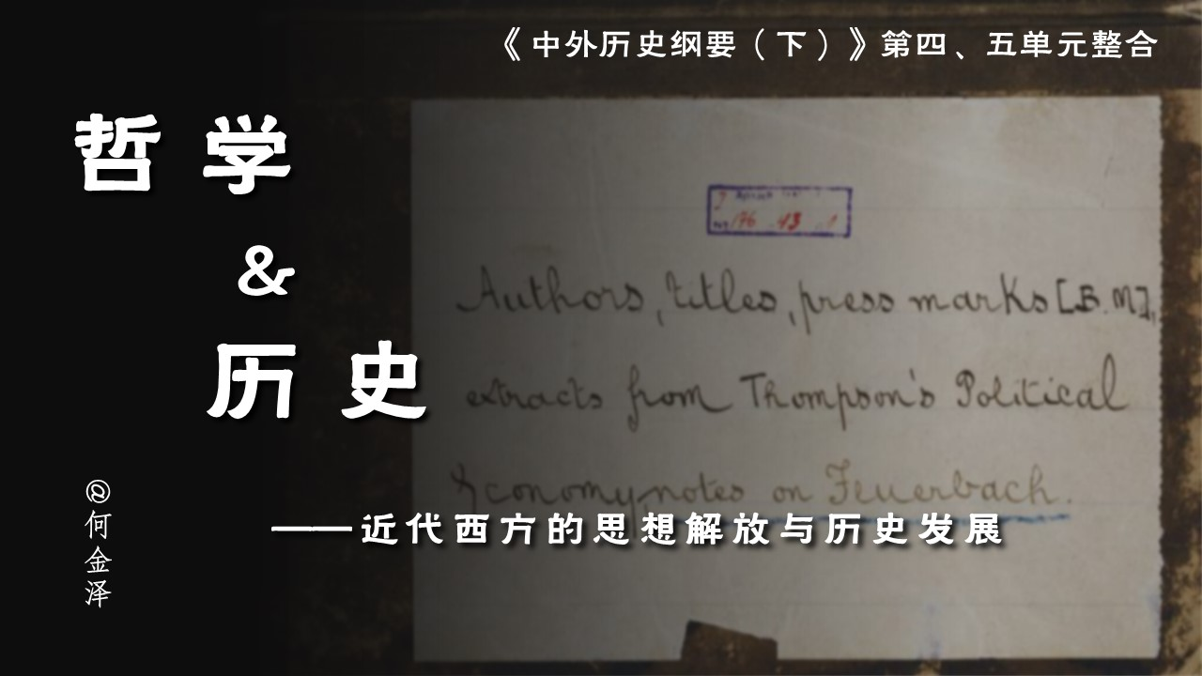

Slide 2
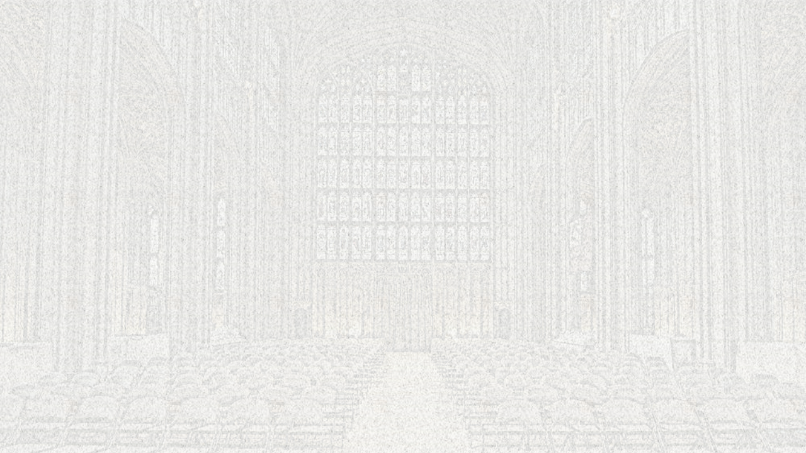
哲 学
我是谁？
我从哪里来？
我要到哪里去？

Slide 3
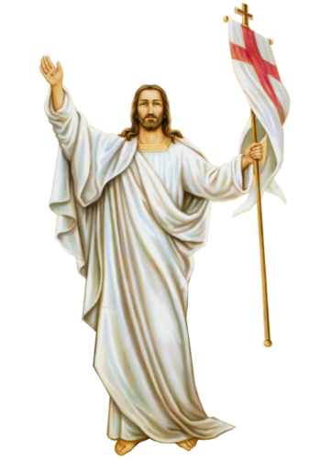
上 帝
（造物主）
创造
拯救
信仰
赎罪
人
（造 物）
吃了苹果，不仅带来自然的死，而且也带来了永远的死，即永劫的惩罚。
——〔英〕罗素《西方哲学史》

Slide 4
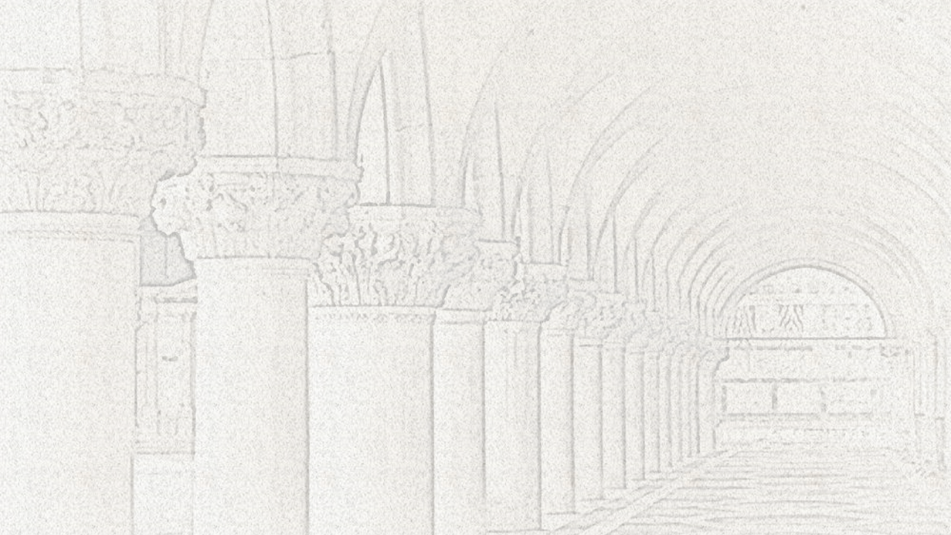
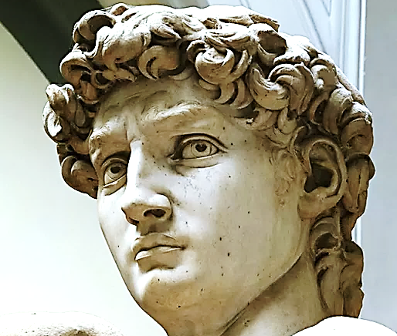
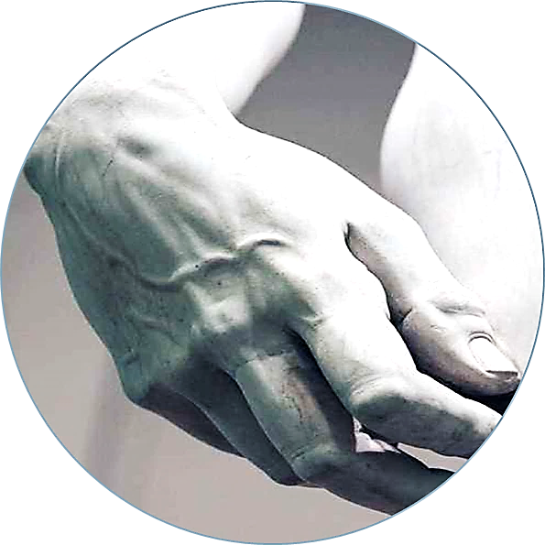
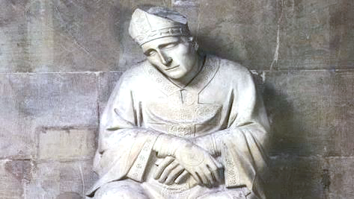
我不想变成上帝，或居于永恒
我只要求凡人的幸福
——〔意〕彼得拉克《歌集》
人生而高贵
人是一件多么了不起的杰作
宇宙的精华
万物的灵长
——〔英〕莎士比亚《哈姆雷特》
人生而有罪

Slide 5
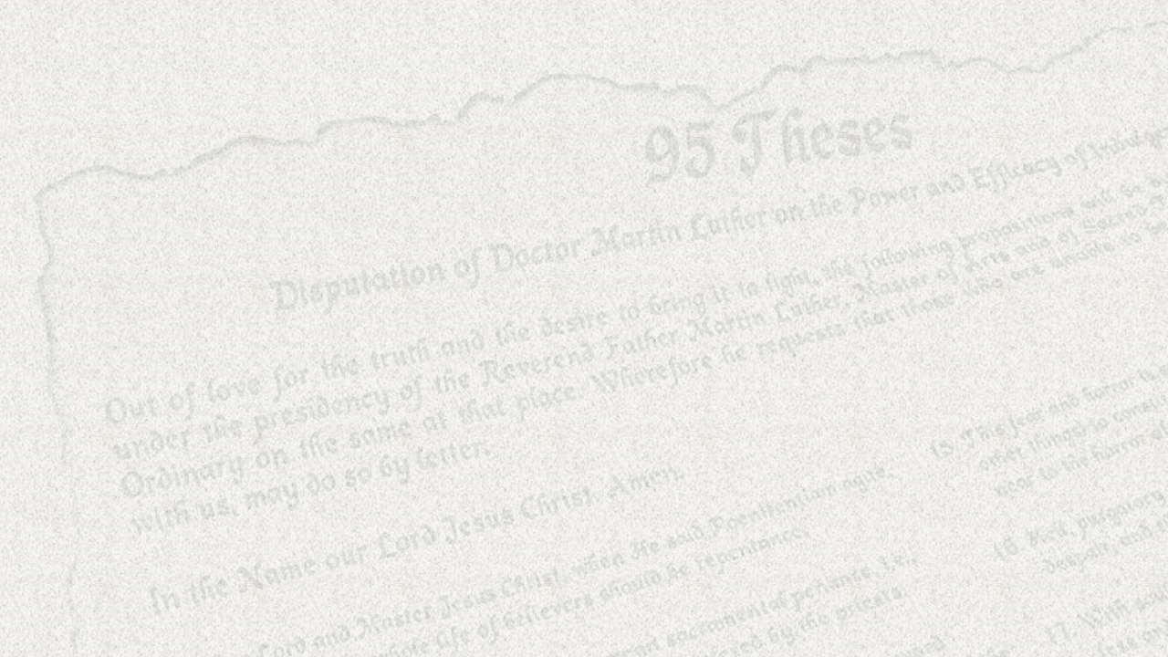

神的义，因信耶稣基督加给一切相信的人，并没有分别。人称义是因着信，不在乎遵行律法。
——《圣经·罗马书》
上 帝
阅读圣经
教 会
上帝要教导我们，使我们应该服从《圣经》，而不顺从我们自己那些不分明的观念。
——马丁路德《圣诞之书·希律》
人

Slide 6
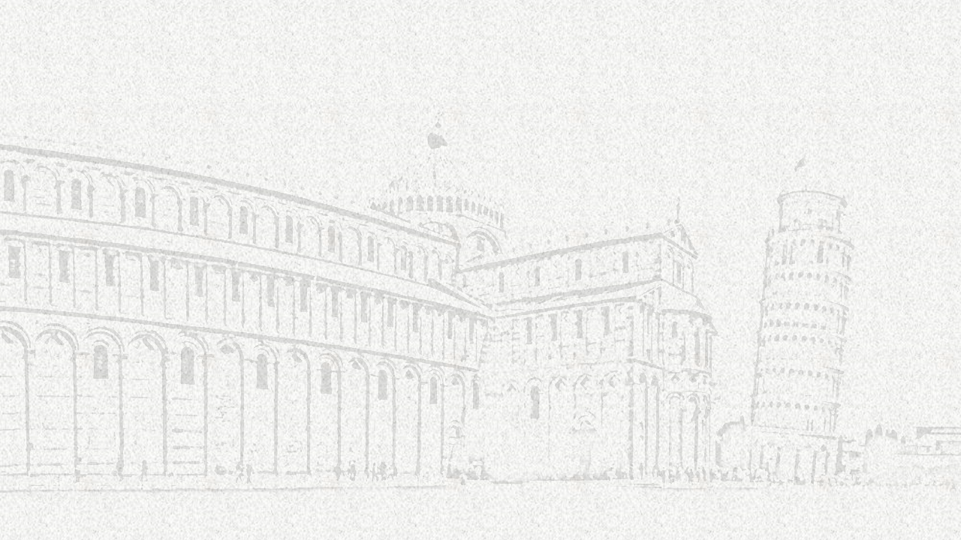
上帝
理性
信仰
人
理性
知识
自然
科学家 | 成 就
哥白尼
伽利略
牛 顿
自然和自然律隐没在黑暗中。
神说“要有牛顿”，
万物俱成光明。
——英国诗人波普
日心说
理
性
分析动力；天文学
万有引力；牛顿力学

Slide 7
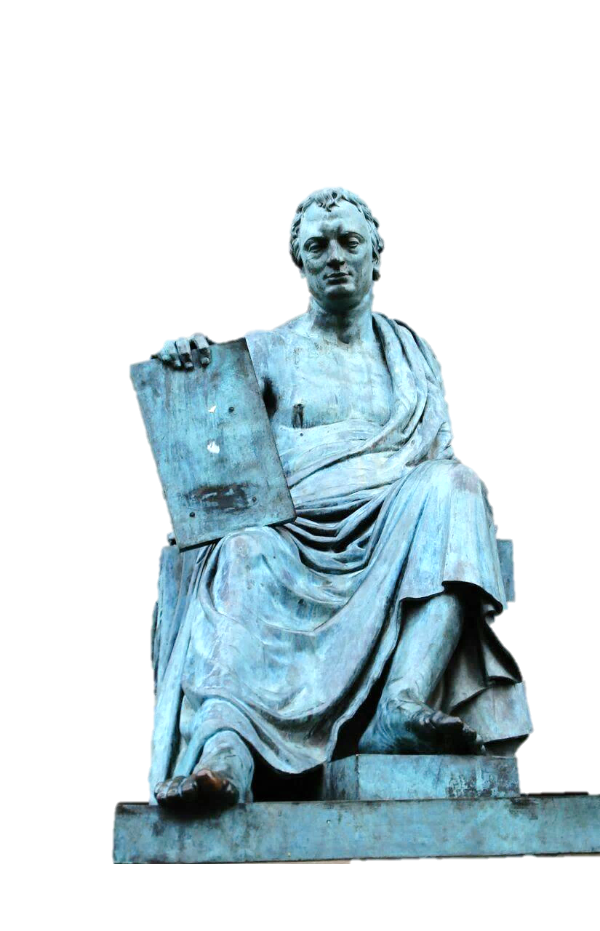

“休谟问题”
应 当
存 在
How to drive “Ought” from “Is” ?
如何从“事实”中得到“应该”？
大卫·休谟

Slide 8

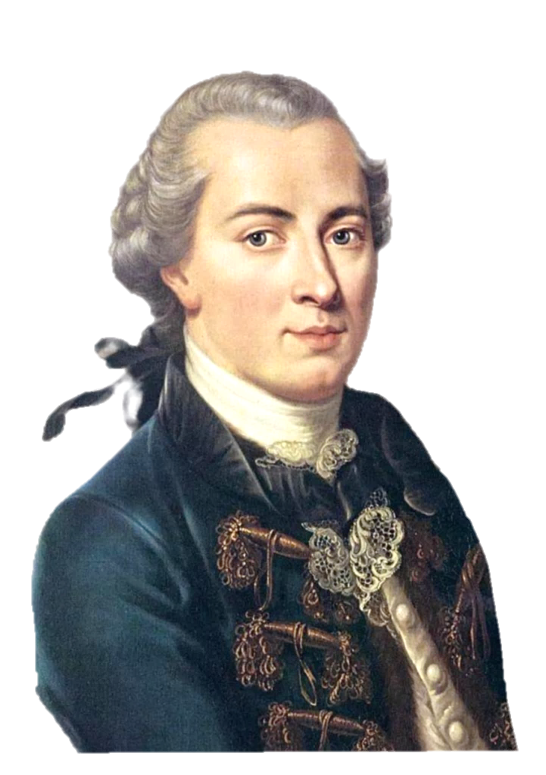
康德“道德律”
要这样行动，使得你意志的准则在任何时候都能同时被视为普遍立法的原则。
——〔德〕康德《实践理性批判》
康 德

Slide 9
人类社会的普遍原则
自 由
平 等
博 爱
理 性
人 物 | 思 想 主 张
伏尔泰
孟德斯鸠
卢 梭
开明君主，改革立宪
三权分立，权力制衡
主权在民，社会契约

Slide 10
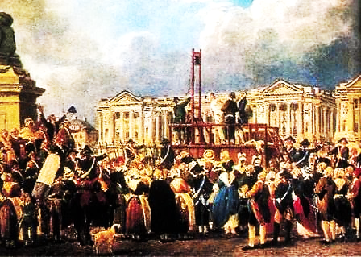
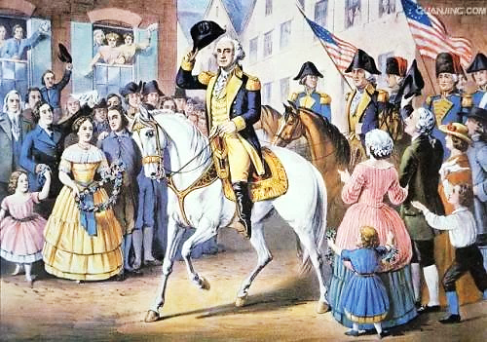
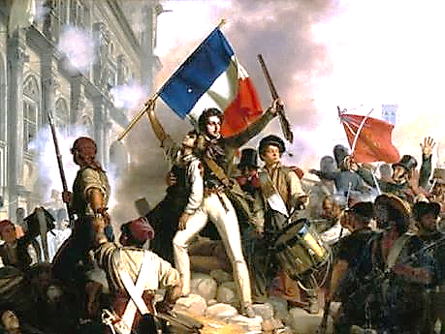
理性原则的实践
英国—君主立宪
美国—民主共和
法国—民主共和
王在法下
权力制衡
人民主权
议会与君主长期斗争
三权分立与联邦体制
断头台与“一票共和”
思考：近代资产阶级革命体现了哪些理性的原则？

Slide 11
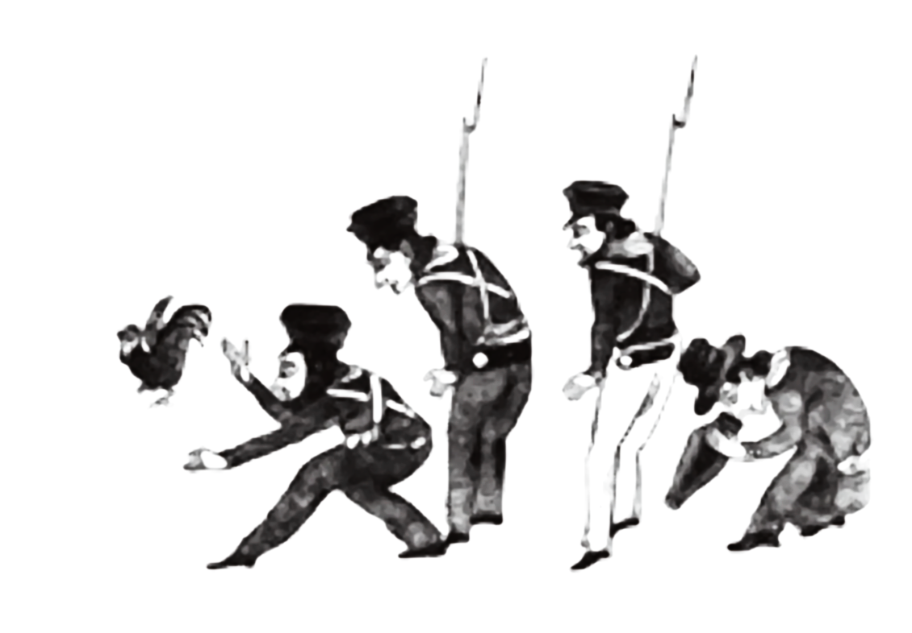
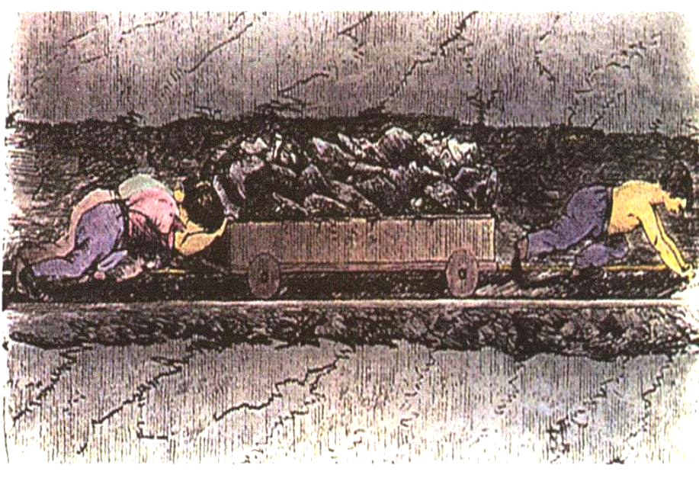
在英国煤矿中工作的童工
在广州乡下劫掠的英国士兵
1833年，英国通过童工法案，禁止雇佣9岁以下儿童
1840年，英国议会通过对华军事行动的议案

Slide 12
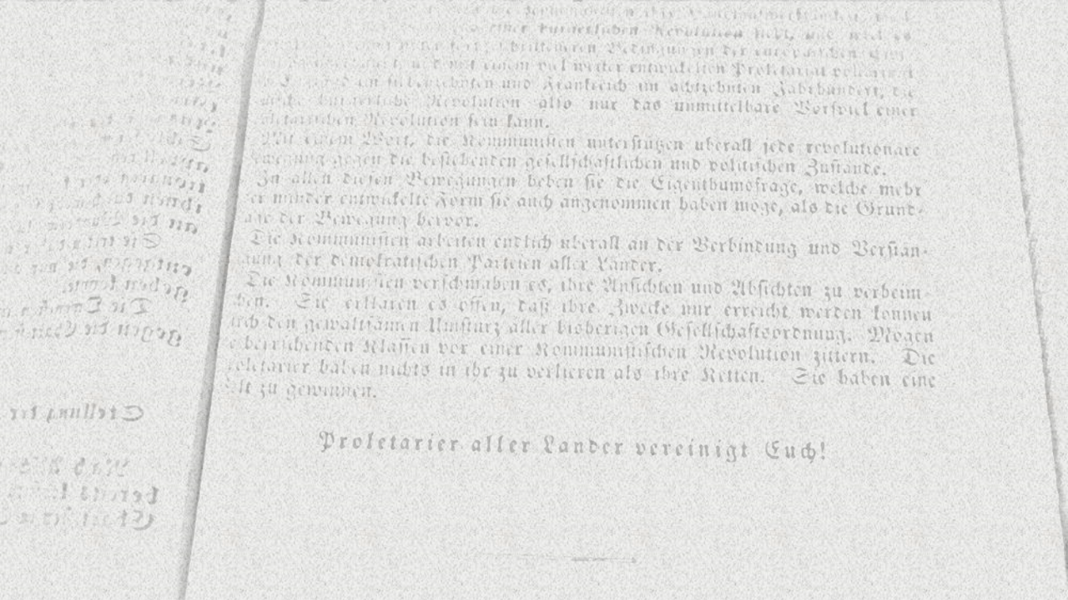
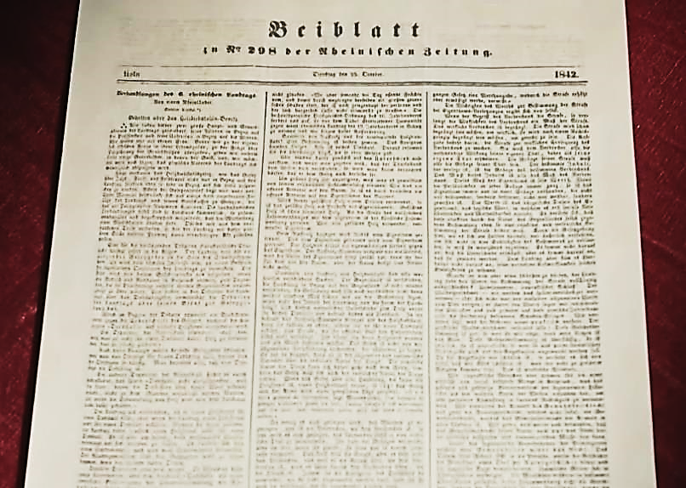
省议会对下述问题进行了表决：应该为了保护林木的利益而牺牲法的原则呢，还是应该为了法的原则而牺牲保护林木的利益，——结果利益所得票数超过了法的票数。这样，省议会便彻底完成了自己的使命。它根据自己的任务，维护了一定的特殊利益并把它作为最终目的。
——《关于林木盗窃法的辩论》
《关于林木盗窃法的辩论》
刊载于《莱茵报》
思考：是什么战胜了理性？议会为什么要通过不合理的法案？

Slide 13
社会存在决定社会意识
寻找辩护
利 益
理 性
寻求保护
既得利益者
法 律
经济基础决定上层建筑
一切社会变迁和政治变革的终极原因，……不应当到有关时代的哲学中去寻找，而应当到有关时代的经济中去寻找。
——恩格斯《社会主义从空想到科学的发展》

Slide 14
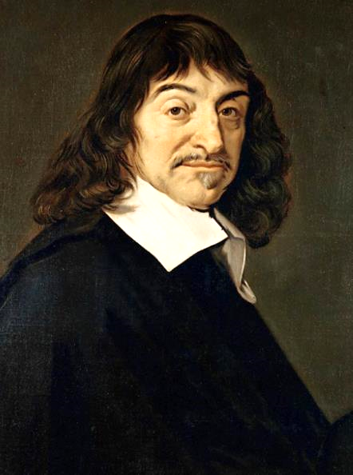
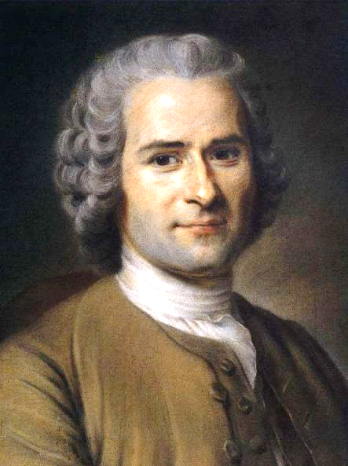
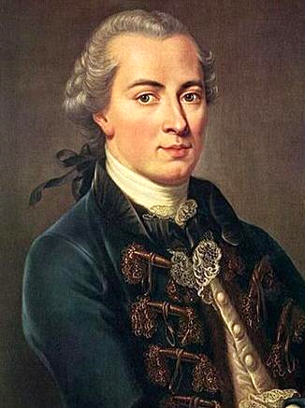
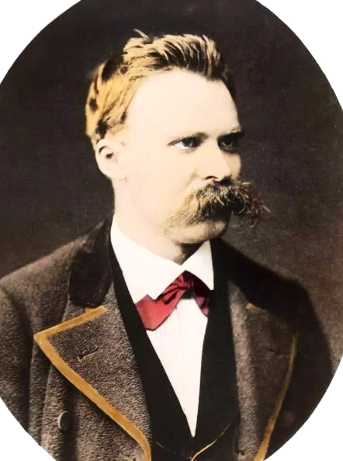
不是意识决定存在，而是存在决定意识；哲学只是历史的产物。
笛卡尔
卢 梭
康 德
尼 采
论证上帝存在
平等的小私有制
善良+调和
“上帝死了”
17世纪
资产主义尚不发达
大革命前夕
小资产阶级幻想
德意志
容克地主强大
帝国主义
开始疯狂瓜分世界

Slide 15
哲学家并不像蘑菇那样是地里冒出来的，
他们是自己的时代、自己的人民的产物。
——马克思《〈科隆日报〉第179号的社论》
探究：结合所学历史，谈谈你对这句话的理解。

Slide 16
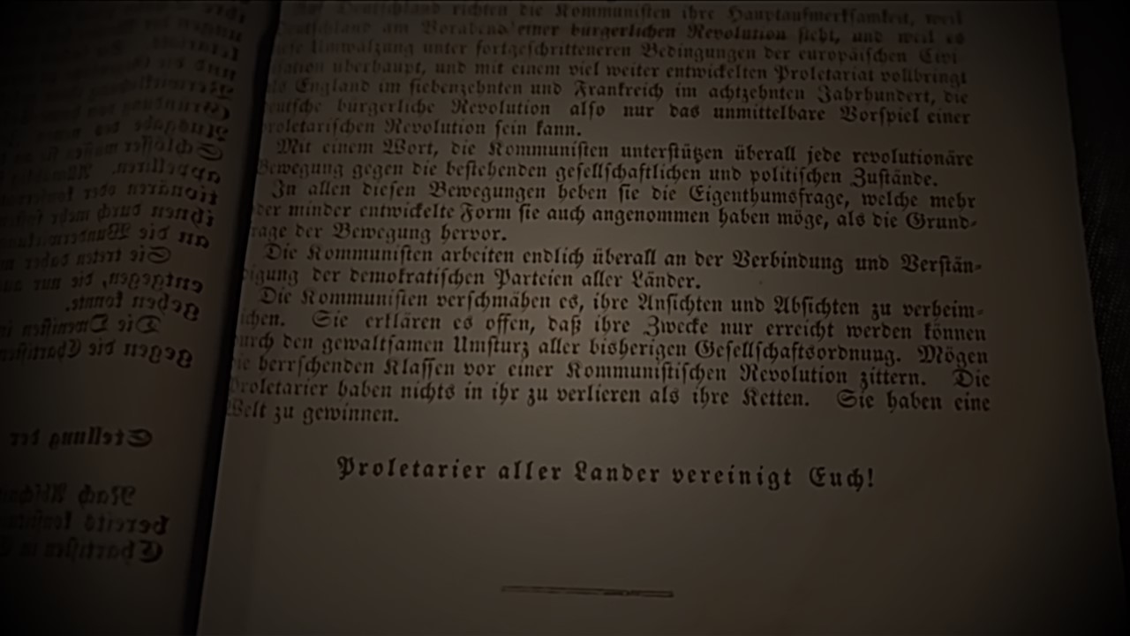
我是谁？
我来自哪里？
我将去向何方？
无产阶级
资本主义社会
共产主义
如何实现？
无产阶级革命
马克思、恩格斯
《共产党宣言》

Slide 17
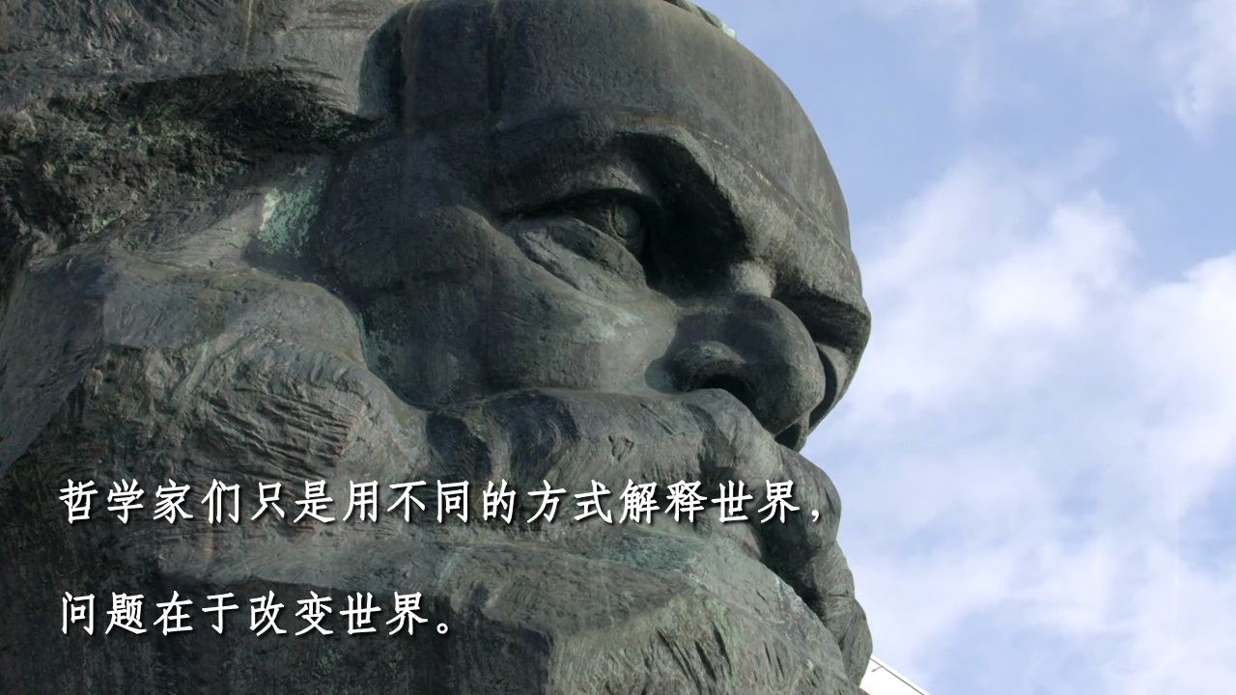

Slide 18
板 书 设 计
上 帝
理 性
意 识
人
人的生活
存 在

Slide 19
欢 迎 指 正
邮箱：moon2shine@163.com

